Slide 1

Protéger l’environnement
C’est notre nature

Slide 2
La pollution
Chaque Français fabrique en moyenne plus de 400 kg de déchets ménagers par an
Des déchets qui nuisent particulièrement à notre environnement et peuvent entrainer la pollution des eaux, de l’air (émission de gaz à effet de serre), des sols et la dégradation des écosystèmes.

Slide 3
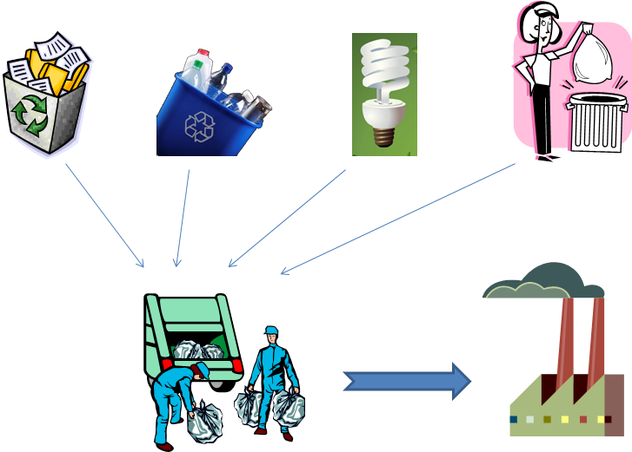
Comment sont triés les déchets ?

Slide 4
Quels types de déchets sont collectés?

Slide 5
Quelques solutions …
1 | Utiliser en priorité des matériaux facilement recyclables
2 | Supprimer les suremballages superflus
2 | Utiliser le plus souvent des matériaux d’emballage contenant du recyclé
3 | Limiter les volumes vides

